Slide 1

ESTÉTICA E MASSOTERAPIA
ÉTICA
MORAL
BIOÉTICA
_{Aula 3}
Prof. Dr. Marcos de Almeida

Slide 2

FUNDAMENTOS FILOSÓFICOS
DA MORAL

Slide 3
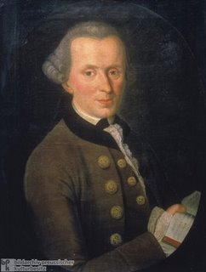
CONCEITO DE MORAL
Introdução à Bioética
“A LEI faz a exigência: aja corretamente, de modo a que sua liberdade possa coexistir com a liberdade de todos os outros. Enquanto isso a ÉTICA demanda, não apenas um ato correto, mas igualmente um motivo correto”
Immanuel Kant (1724/1804)
IMANNUEL KANT, in “The Kantian Philosophy of Space”, C.B.Gahret ed. Oxford University Press. (New York and Oxford, 1939)

Slide 4
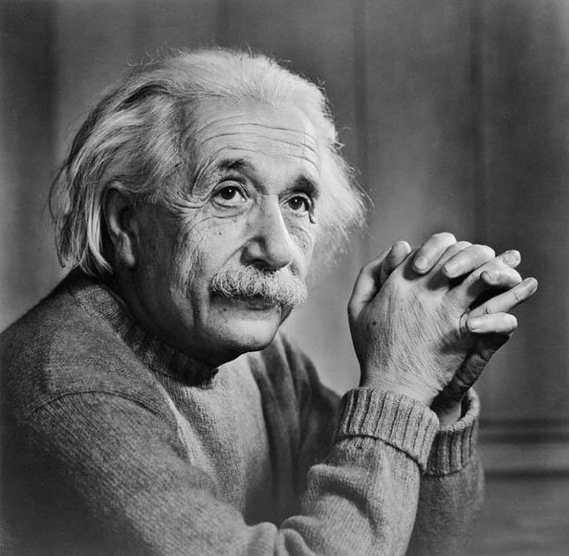
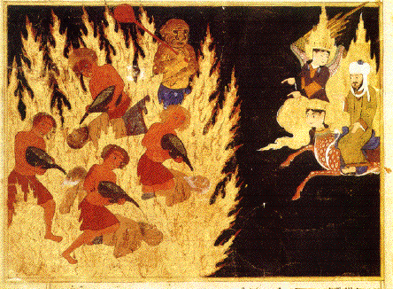
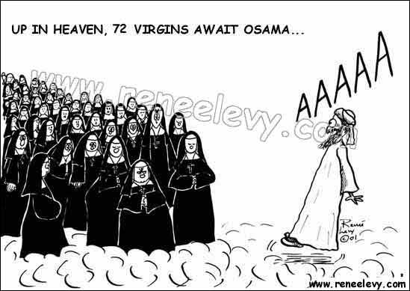
Introdução à Bioética
A RAZÃO DA MORAL
“Se as pessoas são boas somente porque têm medo da punição ou têm interesse na recompensa, então somos, de fato, um bando lastimável”
Albert Einstein, 1954

Slide 5

Introdução à Bioética
CONCEITO DE FILOSOFIA
O significado de filosofia é, literalmente, amor pela sabedoria, derivado dos elementos prefixais e sufixais gregos: “filia” = amor ou amizade, e “sofia” = sabedoria. A Filosofia é, basicamente, constituída por três áreas:
EPISTEMOLOGIA – o estudo do conhecimento.
METAFÍSICA – o estudo da natureza da realidade.
ÉTICA – o estudo da moralidade.

Slide 6

Introdução à Bioética
Diagnóstico diferencial
Moral X Ética
  Códigos morais X Códigos jurídicos
Códigos de ética profissional
Raízes etimológicas
Ética culturalista X Ética voluntarista

Slide 7

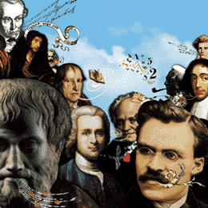
Introdução à Bioética
Definições de Ética
É o setor da Filosofia que se fundamenta no respeito pelo homem como um ser físico, mental e moral, através da justiça, do amor, da lealdade e da paz, no sentido de uma sociedade ideal, independente de quaisquer considerações cerimoniais, teológicas ou metafísicas.
É o estudo continuado e sistematizado de valores relativamente abstratos, conceituados de formas diversas e de caráter mutável (não obstante a realidade de suas existências), tais como bem, mal, certo, errado, justo, injusto, dever, direito, bem como a discussão dos princípios comuns e regras, que justifiquem, no momento, a nossa aplicação dos mesmos a qualquer fato, coisa ou situação.

Slide 8
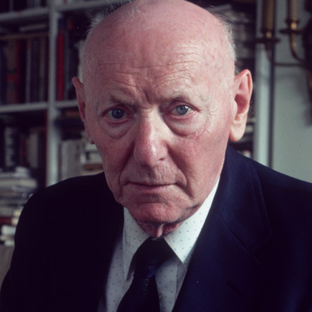
Introdução à Bioética
Origem do pensamento ético
“O maior presente que a humanidade recebeu foi a livre escolha. É verdade que estamos limitados em nosso uso da livre escolha. Mas o pouco que nos cabe é tanto e, potencialmente, vale tanto que, só por isso, a vida já merece ser vivida.”
Isaac Bashevis Singer, ganhador do Prêmio Nobel de Literatura em 1978.

Slide 9
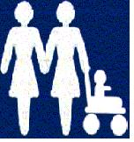
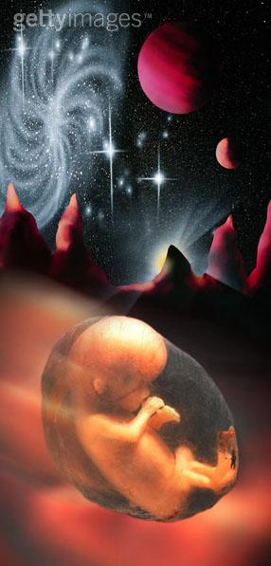
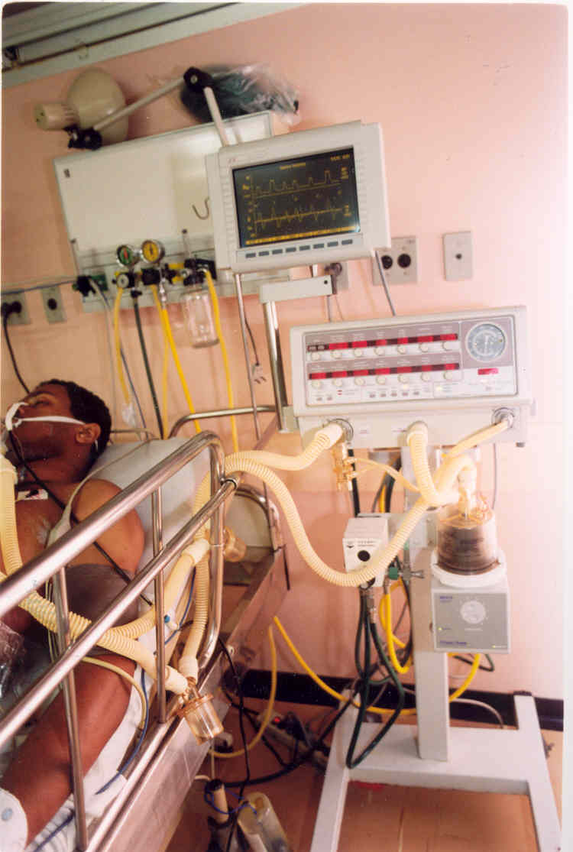

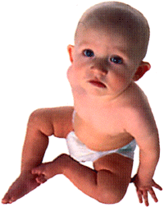
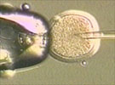
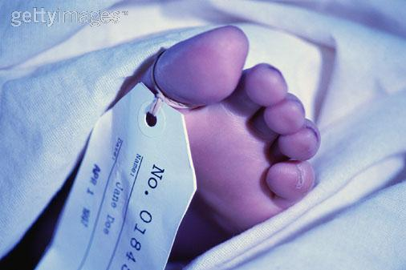
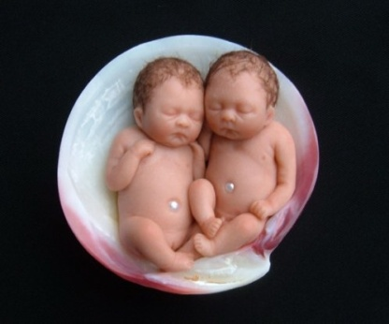
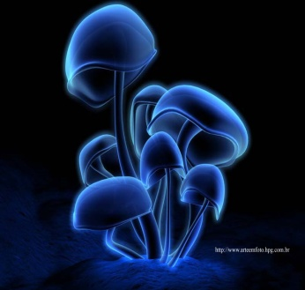

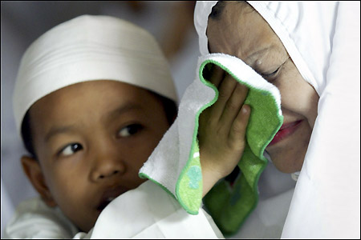

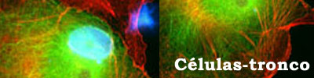

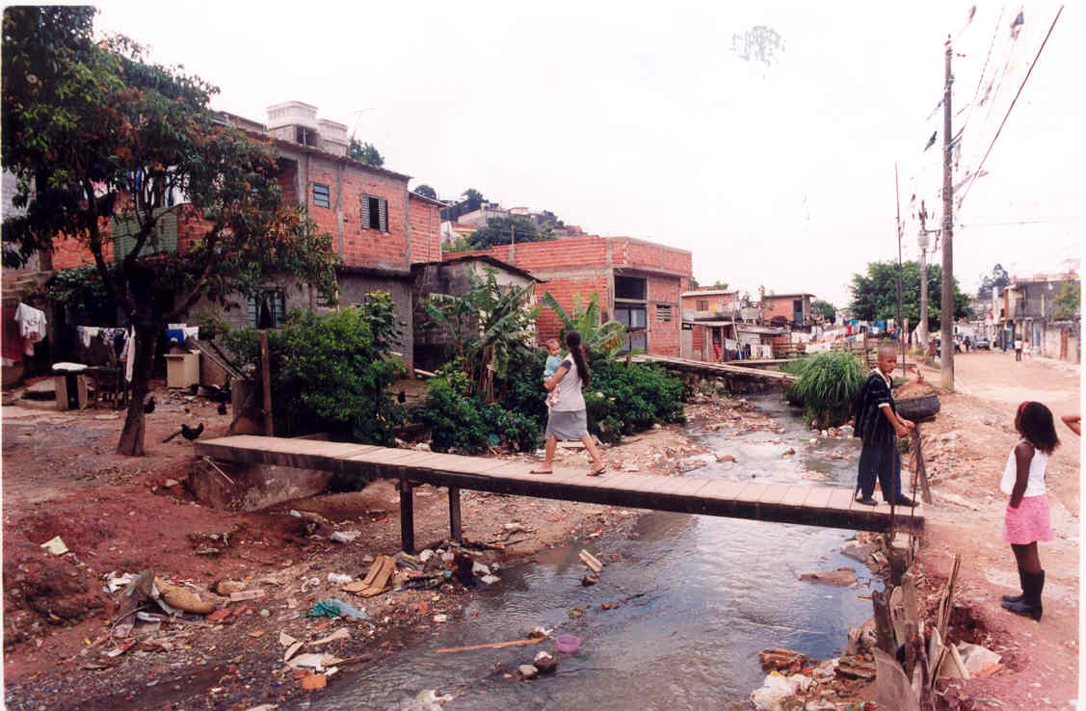
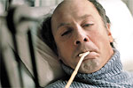
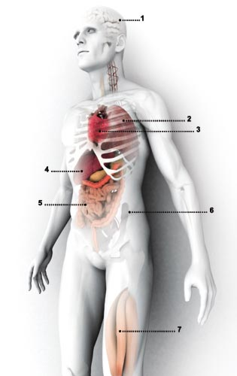

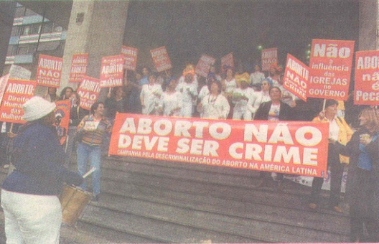

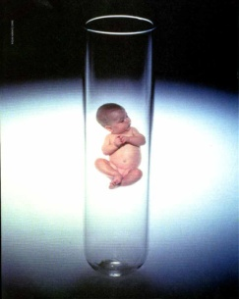

BIOÉTICA

Slide 10

DIREITO À SAÚDE
Conceito de saúde da Organização Mundial de Saúde (OMS)
“SAÚDE é um estado de completo bem estar físico, psíquico e social”

Slide 11

Direito à vida
(Obrigação à ela?)
Direito à morte?

Slide 12
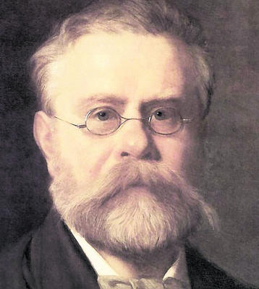
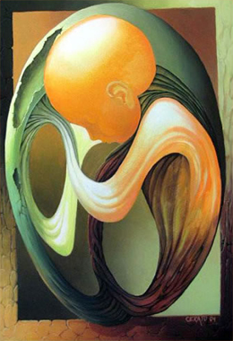
Introdução à Bioética
CONCEITO DE BIOÉTICA
Fritz Jahr foi um filósofo alemão, pastor protestante e educador que, em Halle an der Saale, publicou, em 1927, um artigo, no nº 24 da revista Kosmos, intitulado “Bio-Ética: uma Revisão das Relações Éticas dos Seres Humanos, com os Animais e as Plantas” onde propôs um Imperativo Bioético, como extensão do Imperativo Categórico de Kant a todas as formas de vida. Foi ele, portanto, o primeiro a cunhar o termo.

Slide 13
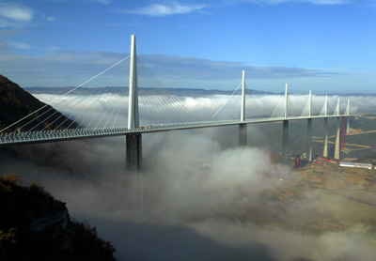
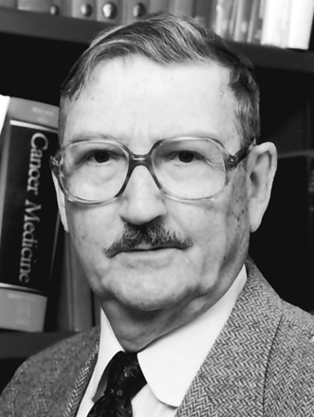
CONCEITO DE BIOÉTICA
Introdução à Bioética
BIOÉTICA: neologismo usado pelo
bioquímico e oncologista americano
Van Rensselaer Potter em 1971, para se referir às ciências biológicas utilizadas para a melhoria da qualidade da vida, recriando a ideia de Jahr.
Potter, V. R. (ed.), Bioethics: Bridge to the Future. (Englewood Cliffs - N. J.: Prentice Hall, 1971).

Slide 14
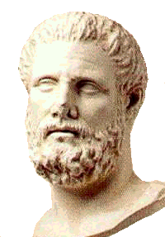
Introdução à Bioética
ÉTICA HIPOCRÁTICA
“Realize seus deveres correta e calmamente, ocultando a maioria das coisas do paciente, enquanto o estiver atendendo. Dê as ordens necessárias, de modo direto e sincero, distraindo sua atenção do que estiver sendo executado; algumas vezes repreenda dura e enfaticamente, em outras conforte com solicitude e atenção, sem revelar nada da condição presente ou futura do paciente.”
HIPPOCRATES - Decorum, in Hippocrates (Vol.2) W.S.Jones(trans), Harvard Unversity Press, Cambridge (1967)

Slide 15
Bioética: gênese, desenvolvimento, abrangências temáticas e perspectivas
Fundamentos da Bioética
Bioética: gênese, aspectos históricos, conceitos e evolução
A Bioética surgiu no contexto da falência dos critérios universais que poderiam orientar eticamente a conduta, fenômeno constatado na experiência histórica e que aparece nos episódios que marcaram o drama do século XX, sobretudo no contexto das guerras mundiais, dos totalitarismos e dos efeitos da revolução do conhecimento e da tecnociência aplicados à vida em geral.
A Bioética nasce com a missão de construir uma ponte entre a ciência da Biologia e a ética, traduzindo uma relação dinâmica e respeitosa do ser humano com o meio ambiente, em vista da continuidade da vida humana no futuro.

Slide 16
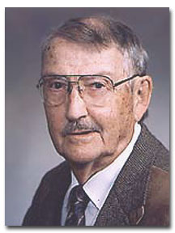

Bioética: gênese, desenvolvimento, abrangências temáticas e perspectivas
VAN RESSENLAER POTTER
(1911-2001)
(1970)
Surgimento do neologismo “Bioética”

Slide 17
Bioética: gênese, desenvolvimento, abrangências temáticas e perspectivas
Bioética e Cidadania
“Meu saber é limitado, mas o combinarei com os conhecimentos e opiniões de outros homens inteligentes,inspirados na ética e provenientes de várias disciplinas para ordenar minhas convicções e ações. Tratarei de desenvolver e difundir proposições éticas que contribuirão para a sobrevivência e o benefício da espécie humana.”
Potter,V.R. “Bioethics,science of survival

Slide 18
Bioética: gênese, desenvolvimento, abrangências temáticas e perspectivas
“Um dos grandes méritos da Bioética é o de levar a ética à sociedade e trazer a sociedade para a ética, criando os fundamentos éticos do controle social nas ciências da vida.”
William Saad Hossne

Slide 19
Bioética: gênese, desenvolvimento, abrangências temáticas e perspectivas
Potter – 1970
“Nós temos uma grande necessidade de uma ética da Terra, uma ética para a vida selvagem, uma ética de populações, uma ética do consumo, uma ética urbana, uma ética internacional, uma ética geriátrica e assim por diante... Todas elas envolvem a Bioética” [...]
Reich – 1978
Bioética é o estudo sistemático da conduta humana na área das ciências da vida e da atenção à saúde, enquanto que esta conduta é examinada à luz dos princípios e valores morais. (Esta definição restringiu a área de abrangência da Bioética à pesquisa e atenção à saúde. )

Slide 20
Bioética: gênese, desenvolvimento, abrangências temáticas e perspectivas
Potter – 1988
Bioética é a combinação da biologia com conhecimentos humanísticos diversos, constituindo uma ciência que estabelece um sistema de prioridades médicas e ambientais para a sobrevivência aceitável.
Engelhardt 1991
A Bioética funciona como uma lógica do pluralismo, como um instrumento para a negociação pacífica das instituições morais.
Esta definição introduz uma característica fundamental da Bioética , que é a visão pluralista.

Slide 21
Bioética: gênese, desenvolvimento, abrangências temáticas e perspectivas
Clotet – 1995
A Bioética é uma ética aplicada que se ocupa do uso correto das novas tecnologias na área das ciências médicas e da solução adequada dos dilemas morais por elas apresentados.

Slide 22
Bioética: gênese, desenvolvimento, abrangências temáticas e perspectivas
Comte-Sponville – 1997
Bioética, como se diz hoje, não é uma parte da Biologia; é uma parte da Ética, é uma parte de nossa responsabilidade simplesmente humana; deveres do homem para com outro homem, e de todos para com a humanidade.
Sponville utiliza o referencial de Jean Paul Sartre que já havia dito que "todos somos responsáveis por todos" e de Dostoievsky, "somos todos responsáveis por tudo, diante de todos".

Slide 23
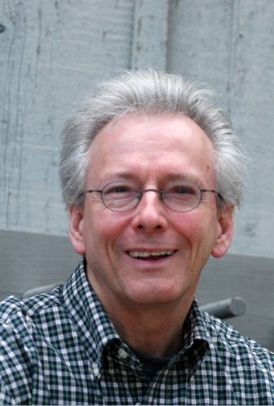
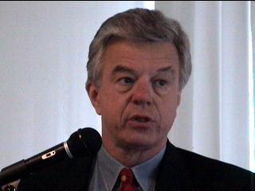

Introdução à Bioética
PRINCÍPIOS BÁSICOS
EM BIOÉTICA
Beauchamp
COMPAIXÃO
Childress
NÃO MALEFICÊNCIA
BENEFICÊNCIA
Insuficientes
AUTONOMIA
JUSTIÇA
ALTERIDADE
CRITÉRIOS DE VERDADE
RESPONSABILIDADE
VULNERABILIDADE
Indispensáveis
TOLERÂNCIA

Slide 24

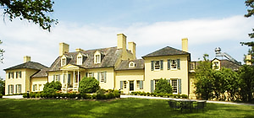
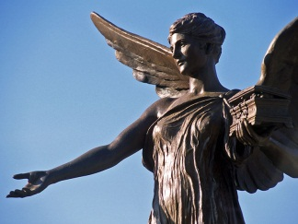

O Relatório Belmont
Belmont Report: Ethical Principles and Guidelines for the Protection of Human Subjects of Research, Report of the National Commission for the Protection of Human Subjects of Biomedical and Behavioral Research. 30 de setembro de 1978.
São seus 3 princípios fundamentais:
Respeito pelas pessoas
Beneficência
Justiça
Esboçado no Centro de Conferência Belmont, em Elkridge, Condado de Howard, Maryland, USA.

Slide 25
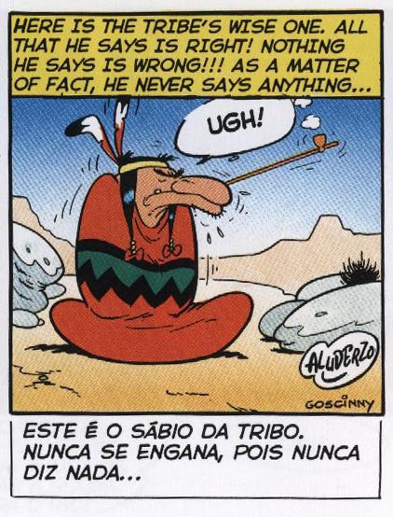
Introdução à Bioética
Este é o sábio da tribo. Tudo que
ele diz está certo. Nada que ele diz
está errado. Para falar a verdade
ele nunca diz coisa alguma
CONCEITO DE
NÃO MALEFICÊNCIA
NÃO MALEFICÊNCIA é a crença, segundo a qual, independentemente da escolha e decisão das pessoas, deve-se sempre agir de acordo com o que nós julgamos correto e melhor para elas; isto é, nunca causar-lhes o mal. É o princípio hipocrático do “primum non nocere”.
Risco: “primum non agere”

Slide 26
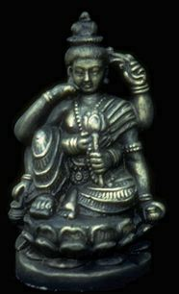
Introdução à Bioética
CONCEITO DE
BENEFICÊNCIA
Padma-Pani
BENEFICÊNCIA é a crença segundo a qual é correto comandar a vida das outras pessoas para o “bem” delas, independentemente de suas próprias vontades ou julgamento.

Slide 27
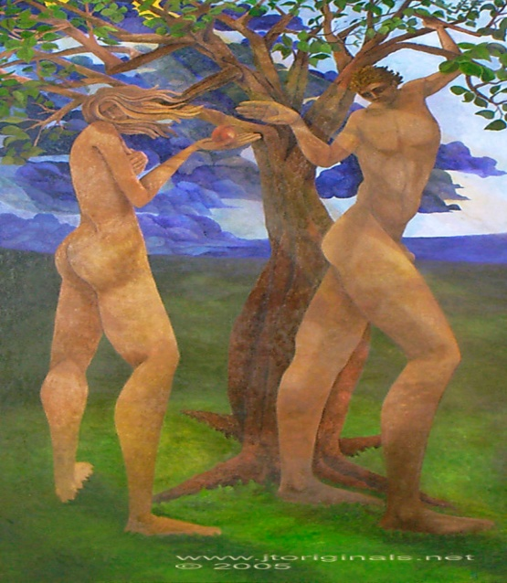
Introdução à Bioética
CONCEITO DE
AUTONOMIA
AUTONOMIA é a capacidade de pensar, decidir e agir, com base em tal pensamento e decisão, de modo livre e independente. O princípio da autonomia é o requisito moral do respeito pela autonomia dos outros.

Slide 28
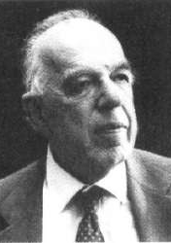
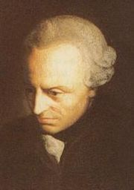
DEFINIÇÃO DE AUTONOMIA
Alguns filósofos (como Benson e Kant) definem autonomia como um estado de caráter que se manifesta como confiança nos próprios poderes para agir, escolher e formar opiniões. Isso todavia não significa que ela deva ser considerada como virtude e sim como pré-requisito para todas as virtudes, na medida em que para as virtudes serem aceitas como tal devem, necessariamente, ser originadas de escolhas deliberadas, isto é, devem ser ações autônomas.
BENSON, J. - Who is the Autonomous Man? - Philosophy 58(223): 5-7 (1983).
KANT, I - Groundwork of the Metaphysics of Morals. - Ed. Harper and Row, New York (1964).

Slide 29
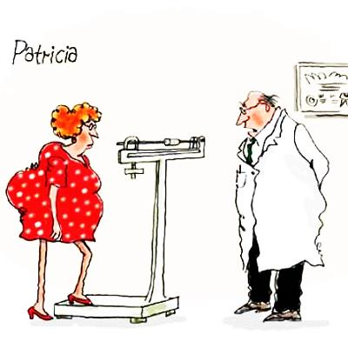
O outro pezinho também, madame, por favor!...
Endocri

Slide 30
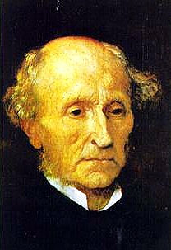
Introdução à Bioética
AUTONOMIA UTILITARISTA
“O objetivo deste ensaio é afirmar um
princípio muito simples, destinado a governar
de modo absoluto as relações da sociedade
com o indivíduo, à maneira de compulsão e
controle. Esse princípio é o de que o único
1806-1873
pretexto em nome do qual a humanidade está autorizada,
individual ou coletivamente, a interferir com a liberdade
de ação de qualquer um de seus membros, é a auto-
proteção. A única razão em nome da qual o poder pode
ser corretamente exercido sobre qualquer membro de
uma comunidade civilizada, é prevenir dano aos demais.
O bem dele próprio, quer físico quer moral, não é uma
razão suficiente.”
John Stuart Mill, em “On Liberty” (1859)

Slide 31

Introdução à Bioética
TIPOS DE AUTONOMIA
De pensamento
De vontade
De ação

Slide 32
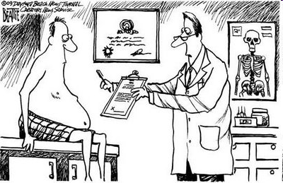
Introdução à Bioética
TIPOS DE AUTONOMIA
De liberdade
De escolha
De recusa

Slide 33

Código Penal Brasileiro
(Omissão de socorro)
Art. 135 - Deixar de prestar assistência, quando possível fazê-lo sem risco pessoal, a criança abandonada ou extraviada ou a pessoa inválida ou ferida, ao desamparo ou em grave e iminente perigo, ou não pedir, nesses casos o socorro à autoridade pública:
Pena: detenção de um a seis meses, ou multa.
Parágrafo único – A pena é aumentada de metade, se, da omissão, resulta lesão corporal de natureza grave e triplicada se resulta a morte.

Slide 34
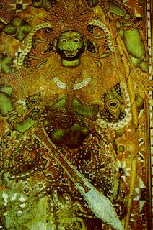
Direito à verdade
A verdade inteira sempre, invariavelmente.
A mentira só em casos excepcionais.
O profissional é quem decide.
Kant e o dizer a verdade:
Falsiloquium = mendacium
Não admitia, em nenhuma hipótese, pois
falsiloquium é sempre in prejudicium alteris/humanitatis.
Não admitia, nem mesmo, o falsiloquium benevolens

Slide 35

Direito à verdade
HÁ CONTUDO QUE DIZE-LA
DA MANEIRA CORRETA
NA HORA CERTA
“O gato subiu no telhado”

Slide 36
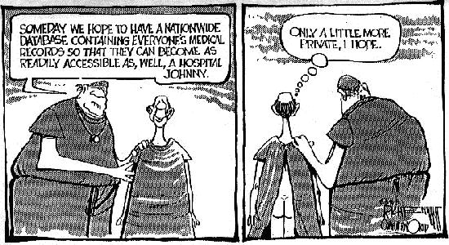
Privacidade e confidencialidade
Algum dia, esperamos possuir uma base de dados nacional, contendo os registros médicos de todas as pessoas, para que possamos acessa-las de qualquer hospital, Sr. Alfredo
E também um pouco
mais de privacidade,
eu espero...
A privacidade é, fora de qualquer dúvida, um dos mais importantes preceitos da ética profissional. O conceito de que os profissionais da saúde têm uma espécie de obrigação compulsória pela guarda das confidências de seus pacientes é proeminente no Juramento de Hipócrates o que, de certo modo, explica sua preservação por quase 26 séculos.
Almeida, M. – O princípio e as razões do segredo médico – 1982

Slide 37
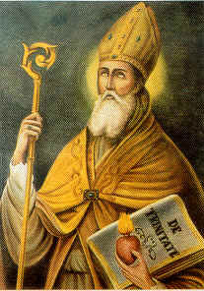
Privacidade e confidencialidade
Visão absolutista
“Aquilo que eu sei através do confessionário, eu sei ainda menos do que se nunca tivesse sabido.”
Santo Agostinho, in Confessiones, escrito
entre 397 e 398 DC.

Slide 38
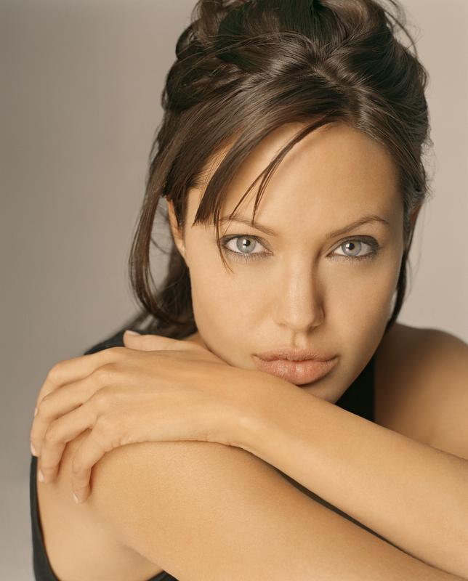
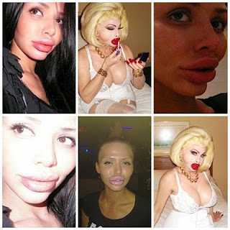
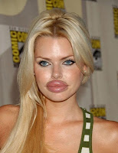
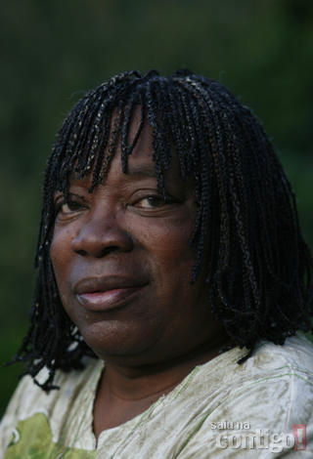
ERRO MÉDICO
(Cirurgia plástica)
Elas queriam ficar iguais a
Acabaram ficando a cara de

Slide 39
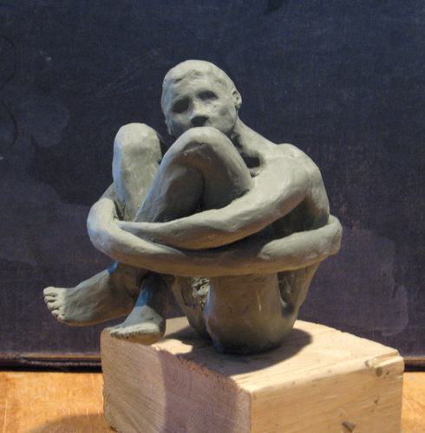
Introdução à Bioética
ALTERAÇÕES NA AUTONOMIA
1) Defeitos na habilidade individual de controlar quer seus desejos, quer suas ações (ou ambos).
2) Defeitos de raciocínio do indivíduo.
3) Defeitos na informação disponível ao indivíduo e sobre a qual ele fundamenta sua escolha.
4) Defeitos na estabilidade dos próprios desejos do indivíduo.

Slide 40

Introdução à Bioética
JUSTIÇA é o princípio segundo o qual, as decisões a serem tomadas, o serão conforme postulados, normas e leis, acordados previamente pela maioria dos componentes de uma comunidade ou sociedade considerada. Tal princípio seria prevalente quando houvesse dúvida quanto a adoção de regras autonômicas ou beneficentes.

Slide 41

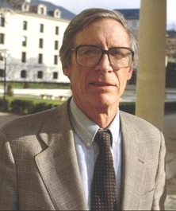
Introdução à Bioética
FORMULAÇÕES DE
DISTRIBUIÇÃO
DE JUSTIÇA
Justiça como equidade
1. A cada pessoa, uma cota e uma oportunidade igual.
2. A cada pessoa, de acordo com a necessidade individual.
3. A cada pessoa, de acordo com o esforço individual.
4. A cada pessoa, de acordo com a contribuição social.
5. A cada pessoa, de acordo com o mérito.
Na medida em que nenhum sistema científico se sustenta sem o aval da verdade, da mesma forma nenhum sistema de leis se sustenta sem que seja, de fato, justo.

Slide 42
Declaration of a new doctor
Imperial College – London University (2001)
Agora, como novo médico, prometo solenemente que, dentro do melhor da minha habilidade servirei a humanidade – cuidando do doente, promovendo a saúde e aliviando a dor e o sofrimento.
Reconheço que a prática da Medicina é um enorme privilégio e que traz consigo considerável aumento no grau de responsabilidade; por isso não abusarei da minha posição.
Praticarei a medicina com integridade, humildade, honestidade e sobretudo compaixão – trabalhando com meus colegas e demais profissionais da saúde para alcançar as necessidades dos pacientes.
Jamais farei ou darei, deliberadamente, algo em prejuízo dos meus pacientes.
Não permitirei que considerações de gênero, raça, religião, ideologia política, orientação sexual, ou status social, influenciem meu dever de cuidar.
Opor-me-ei a qualquer política de desrespeito aos direitos humanos e dela nunca participarei. Lutarei para alterar as leis que entenda serem contrárias à ética da minha profissão e lutarei sempre para uma distribuição mais justa dos recursos à saúde.
Assistirei com empenho meus pacientes a tomarem decisões sobre coisas, de fato, compreendidas e que coincidam com seus próprios valores e crenças e manterei secretas suas confidências.
Reconhecerei os limites do meu conhecimento e buscarei manter e aumentar minha compreensão e minhas habilidades, ao longo da minha vida profissional. Admitirei e tentarei corrigir meus próprios erros e levarei em conta àqueles dos outros. .
Buscarei promover o avanço do conhecimento médico, através do ensino e da pesquisa.
Faço essa declaração de maneira solene, de modo livre e sobre minha honra.

Slide 43
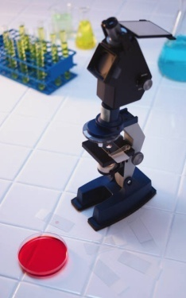
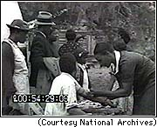






BIOÉTICA
ÉTICA EM PESQUISA COM SERES HUMANOS

Slide 44




A vergonha de Tuskegee
Condado de Macon, Alabama
A enfermeira Eunice Rivers que, valendo-se do fato de ser também afrodescendente, recrutava negros para participarem dos testes em Tuskegee.
Ao final do estudo, apenas 74 dos 600 sujeitos da pesquisa ainda estavam vivos. 28 dos indivíduos morreram diretamente da sífilis, 100 morreram de complicações a ela relacionadas, 40 de suas mulheres haviam sido infectadas e 19 de seus filhos, nasceram com sífilis congênita. Esse suplício, a despeito do surgimento da cura (penicilina), disponível a partir da década de 40, perdurou de 1932 até 1972.

Slide 45
Sífilis de TUSKEGEE – Escândalo Eugênico dos EUA
Centenas de homens pretos e pobres em vários estágios da sífilis foram convocados para exame médico
Medicina racial – Negros tinham menor imunidade, maior suscetibilidade a doenças e comportamentos autodestrutivos
Feitas punções lombares 2 ou 3 vezes antes de se atingir a medula.
Reações de dor, alguns ficaram acamados por uma semana com dores de cabeça e pescoço
Nunca foi dito que eles tinham o diagnóstico de sífilis mais que estavam sendo testados e tratados do sangue ruim
Experimento acabou em um mês. Porém Raymund Vonderlehr queria que o estudo continuasse ( sabia das complicações causadas pela sífilis)

Slide 46



Slide 47

Introdução à Bioética
O JULGAMENTO DE NUREMBERG
Martin Bormann: Secretary to Hitler, Head of the Nazi
Party Chancellery
Karl Doenitz: Commander-in-Chief of the German Navy
Hans Frank: Governor-General of occupied Poland
Wilhelm Frick: Minister of the Interior
Hans Fritzsche: Head of the Wireless News Service
(radio produced by the Reich)
Walther Funk: Minister of Economics
Hermann Goering: Second-in-command to Hitler,
Luftwaffe (Air Force) Chief, President of Reichstag
Rudolf Hess: Deputy to Hitler, Nazi Party Leader
Alfred Jodl: Chief of Operations for the German High Command (Army)
Ernst Kaltenbrunner: Chief of Security Police, Chief of RSHA
(an organization containing, among other things, the Austrian branches of the SS and the Gestapo)
Wilhelm Keitel: Chief of Staff of the German High Command
Erich Raeder: Commander-in-Chief of the German Navy (before Doenitz)
Alfred Rosenberg: Minister of the Eastern Occupied Territories, Chief Nazi Philosopher
Fritz Sauckel: Head of Slave Labor Recruitment
Hjalmar Schacht: Minister of Economics (pre-war), President of Reichsbank
Arthur Seyss-Inquart: Chancellor of Austria, Reich Commissioner of the Netherlands
Albert Speer: Minister of Armaments and Munitions, Hitler's architect and friend
Julius Streicher: Editor of Der Sturmer (anti-Semitic publication)
Konstantin von Neurath: Minister of Foreign Affairs, Reich Protector for Bohemia and Moravia
Franz von Papen: Chancellor of Reich before Hitler, Vice Chancellor under Hitler.
Joachim von Ribbentrop: Foreign Minister, Ambassador to Great Britain
Baldur von Schirach: Head of the Hitler Youth

Slide 48

Introdução à Bioética
O CÓDIGO DE NUREMBERG
The voluntary consent of the human subject is absolutely
essential.
The experiment should be such as to yield fruitful results
for the good of society.
The experiment should be so designed and based on the
results of animal experimentation and a knowledge of the
natural history of the disease.
The experiment should be so conducted as to avoid all
unnecessary physical and mental suffering and injury.
No experiment should be conducted where there is an a priori reason to believe that death or disabling injury will occur.
The degree of risk to be taken should never exceed that determined by the humanitarian importance of the problem to be solved by the experiment.
Proper preparations should be made and adequate facilities provided to protect the experimental subject against even remote possibilities of injury, disability, or death.
The experiment should be conducted only by scientifically qualified persons.
During the course of the experiment the human subject should be at liberty to bring the experiment to an end.
During the course of the experiment the scientist in charge must be prepared to terminate the experiment at any stage, if he has probable cause to believe, in the exercise of the good faith, superior skill and careful judgment required of him that a continuation of the experiment is likely to result in injury, disability, or death to the experimental subject.

Slide 49
MOVIMENTO EUGENICO
Hitler – O estado deve tratar de assegurar que somente os saudáveis gerem crianças.Acreditava que a preservação da melhor linhagem racial eliminaria os ineptos e garantiria uma raça superior
1973 a 1976 – 70.00 mulheres índias esterilizadas
Nazistas utilizaram a eugenia como como precursor do assassinato em massa e experimentação médica humana.

Slide 50

Eugenia, Nazistas e Pesquisa médica
Eutanásia ou matança de misericórdia foram acrescentadas para eliminar os improdutivos
Passo final na transformação da eugenia foi a experimentação humana – raças inferiores usadas em pesquisa médica para benefício das superiores
Experimentos de congelamento e descongelamento para descobrir meios eficazes de ressuscitação já que soldados morriam de hipotermia na frente oriental

Slide 51

Eugenia, Nazistas e pesquisas médicas
Jovem de aproximadamente 20 anos, obrigado a se curvar para frente enquanto uma sonda era inserida profundamente em seu reto e o mesmo era submergido em uma cuba de água e gelo. Depois passava por uma sensação de extrema dor no descongelamento
Vítimas similarmente congeladas eram colocadas sob lâmpadas quentes o bastante para queimar a pele, ou uma água muito quente era injetada em seus estômagos e intestinos
Bloco 10 – mulheres serviam de cobais para pesquisa reprodutiva e ginecológica – agentes cáusticos como a formalina injetados no colo uterino para ver quanto destruíam ou obstruíam os ovidutos
Bloco 41 - Vivessecções – membros cortados e abertos para expor os músculos
Bloco 28 – substâncias químicas como acetato de chumbo esfregados nos corpos dos homens para causar abscessos graves e infecções ou eram obrigados a ingerir pós tóxicos para estudos de lesão gástrica e hepática

Slide 52


Slide 53


Slide 54
1939 – Regime nazista selecionou como alvo cidadãos alemães inválidos – eutanásia naqueles que não mereciam viver (bebês, crianças, adultos)
Operação T4 – descobria as vitimas que eram chamadas sob o pretexto de receber tratamento e enviadas a vários campos de eutanásia
Carta ao Ministro do Reich escrita pelo Dr. Wurm (Igreja Provinciana evangélica) – solicitando o extermínio de débeis mentais, lunáticos e epiléticos
Chefe da instituição para débeis mentais – responde a carta dizendo que deveria haver uma lei que justificasse o extermínio e que daria a todos uma garantia de um exame cuidadoso

Slide 55

                O projeto de Pernkopf para concluir o livro demorou 20 anos. O doutor se destacou no meio acadêmico austríaco devido ao apoio que prestava ao partido do ditador Adolf Hitler. Quando o médico nazista virou reitor da Universidade de Viena, ele demitiu todos os judeus da faculdade — até mesmo três ganhadores do Prêmio Nobel.

Slide 56

Introdução à Bioética
Declaração de Helsinque
Adopted by the 18th WMA General Assembly, Helsinki, Finland, June 1964, and amended by the:
29th WMA General Assembly, Tokyo, Japan, October 1975
35th WMA General Assembly, Venice, Italy, October 1983
41st WMA General Assembly, Hong Kong, September 1989
48th WMA General Assembly, Somerset West, Republic of South Africa, October 1996
52nd WMA General Assembly, Edinburgh, Scotland, October 2000
53rd WMA General Assembly, Washington 2002 (Note of Clarification on paragraph 29 added)
55th WMA General Assembly, Tokyo 2004 (Note of Clarification on Paragraph 30 added)
59th WMA General Assembly, Seoul, October 2008

Slide 57



O FOGO...... É PERIGOSO
A LINGUAGEM ..... É PERIGOSA
A IMPRESSORA 3 D..... TAMBÉM

Slide 58

No entanto, sem os dois primeiros, estaríamos, ainda hoje , morando em cavernas!!!...

Slide 59
Referências bibliográficas
Livro nazista de anatomia ainda é utilizado por cirurgiões. Disponível em: https://revistagalileu.globo.com/Sociedade/Historia/noticia/2019/08/livro-nazista-de-anatomia-ainda-e-utilizado-por-cirurgioes-entenda.html
GURGEL, Wildoberto Batista. A morte como questão social. Barbarói. Santa Cruz do Sul, n. 27, jul./dez. 2007.

